Slide 1

Бюрократическая нагрузка.
Опыт Республики Татарстан
Музипов Рамис Гаптраисович – заместитель министра образования и науки Республики Татарстан

Slide 2

Контроль за исходящими письмами в адрес отделов/управлений образования
Всего:
2022 г. – 2231
2023 г. – 1160
2024 г. – 1167
сократилось в 1,9 раз
Notes:
Чуть изменить слайд. Цветовую гамму
ОБНОВИТЬ!!!!!

Slide 3
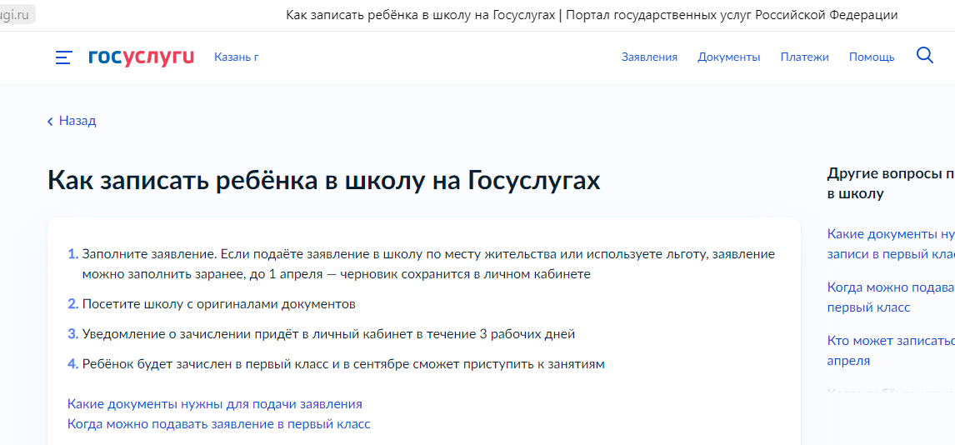
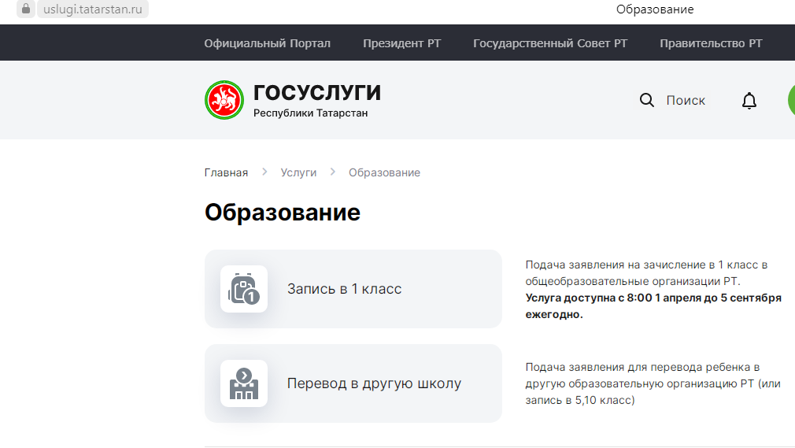
ПРИЕМ В 1 КЛАСС
В 2024 году в целях снижения бюрократической нагрузки
с РПГУ переадресация на ЕПГУ
22 037
В 2023 году более 17 тыс. заявлений продублированы на разных порталах государственных услуг
26 541

Slide 4
Централизованное ведение некоторых подразделов сайтов школ РТ
БЫЛО
СТАЛО
Школы самостоятельно вели подраздел
«Образовательные стандарты и требования»
Проблемы: не обновляли вовремя (по закону 10 дней); размещали не ту информацию;
1051 предостережение (89%) за нарушение сайта;
нагрузка на завуча; адм. и дисц. отв-ть;
Подраздел
«Образовательные стандарты и требования» заполняется / обновляется централизовано Минцифрой РТ по запросу Минобрнауки РТ
Решено: обновление вовремя достоверными сведениями.
В ПРОЦЕССЕ
Расширение разделов сайта для централизованного и автоматического заполнения и обновления
Задача: снижение нагрузки путем переложения функционала на Минцифры РТ и Минобрнауки РТ
Notes:
Сколько а
Всего предостережений: 1184 из них 1051 по мониторингу безопасности;
Это 89%

Slide 5
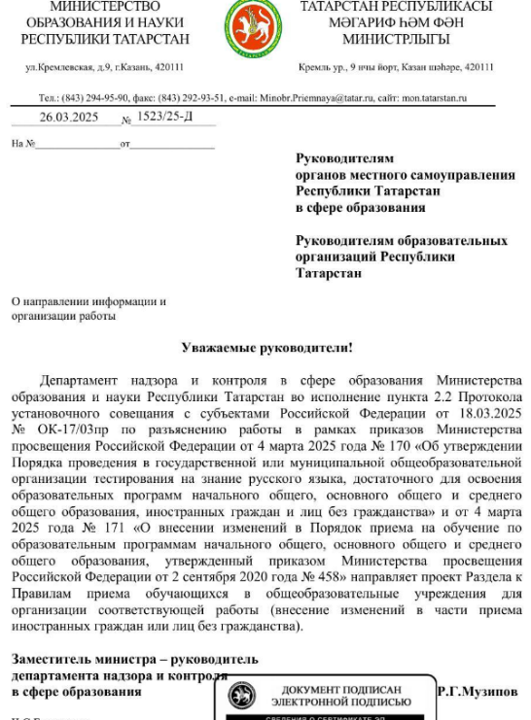
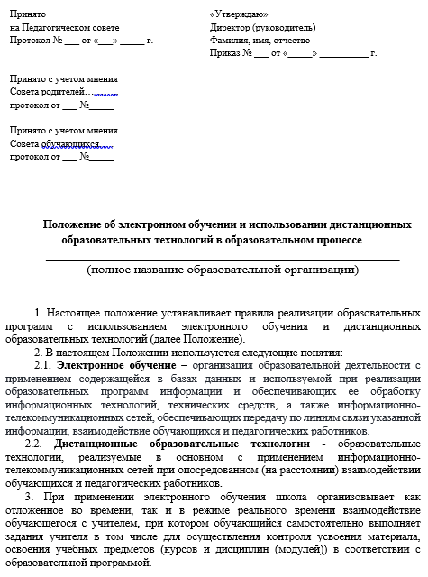
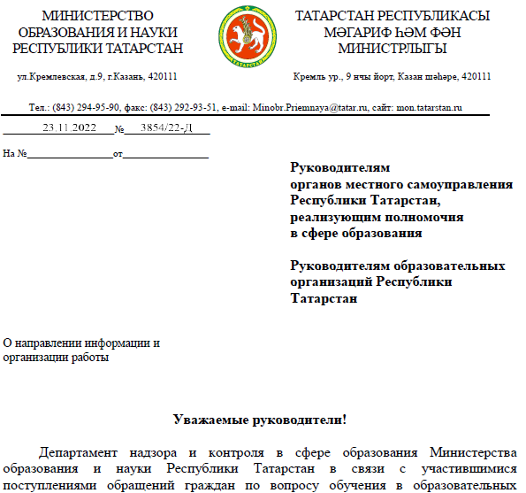
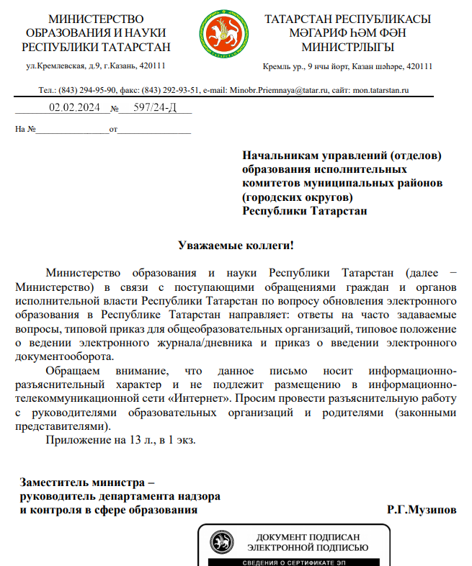
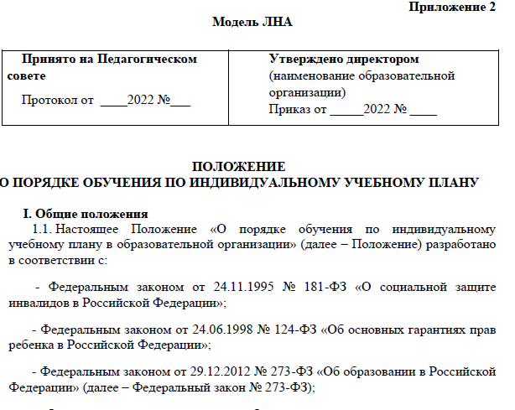
Типовые ЛНА для школ 2024/2025
Правила приема иностранных граждан и лиц без гражданства
Положение
об электронном обучении
Положение
об электронном журнале/дневнике
Порядок обучения по индивидуальному
учебному плану

Slide 6
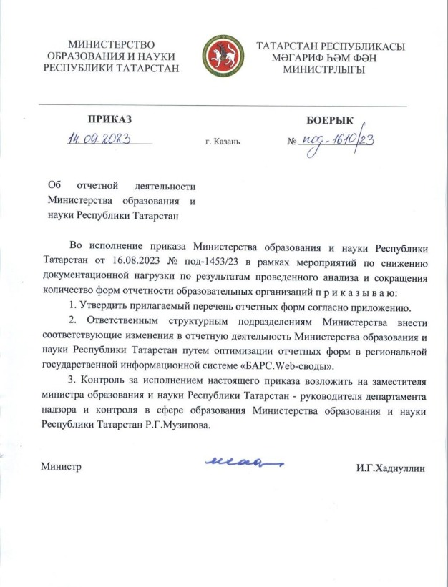
Принятые меры:
Было 56 отчетных форм:
2023 г. – стало 37 отчетных форм
2024 г. – стало 29 отчетных форм
27 отчетных форм сокращены
Notes:
Было принято решение проанализировать региональные возможности по сокращению нагрузки.
В первую очередь начали с себя, с министерства.
Сократили отчеты регионального значения
Сократили все региональные контрольные работы, внесли изменения в РСОКО.
Муниципальные К.Р. начали пропускать через сето комиссии министерства. Задача комиссии проверка актиуальности, потребности, дублированность уже существующих оценочных процедур.
2021/2022 уч.год: на согласование поступило 70 муниципальных контрольных работ из 7 районов РТ, из них 23 согласовано (32,8%), 47 не согласовано (67,2%)
2022/2023 уч.год: на согласование поступило 10 муниципальных контрольных работ из 3 районов – не согласованы все.

Slide 7
Объем воспитательной работы
Кол-во писем
по воспитательной работе
2024 год – 273,
2023 год – 343,
2022 год – 608.
Кол-во организаций,
направивших письма
2024 год – 6,
2023 год – 11,
2022 год – 36
Топ организаций за 2024 год, от которых пришли письма по воспитательной работе:
Минпросвещения РФ - 171,
Росмолодежь - 24,
Росдетцентр - 26,
Роспотребнадзор - 14,
Движение Первых - 21,
Всероссийское общество «Знание» - 17.
Notes:
Общее количество писем, поступивших в адрес муниципальных органов управления образованием по воспитательной работе:

Slide 8




Заполнение ФИС ФРДО
было
в стадии доработки
Шаблон «Аттестат-СП»
Книга регистрации выданных документов об образовании
Шаблон ФИС ФРДО
ГИС «Электронное образование Республики Татарстан 2.0»
ручной ввод
автоматически

Slide 9
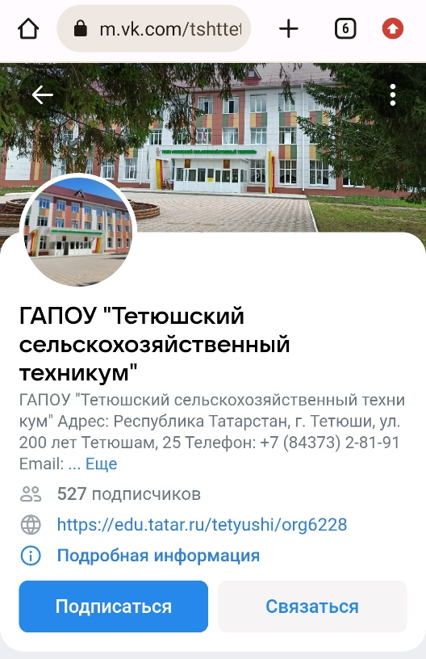



Госпаблики - сайты
исключение новостных разделов с сайтов школ;
централизованное размещение сведений и документов на сайтах школ;
освобождение малокомплектных школ от госпабликов («визитка»).

Slide 10
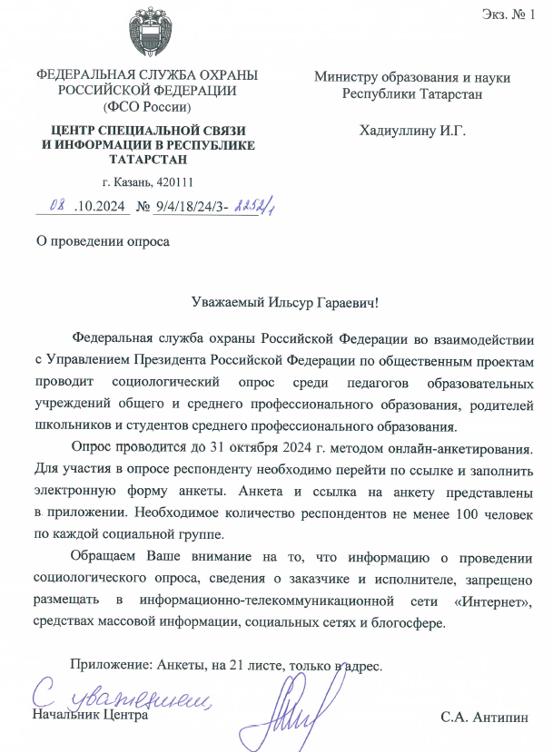
Взаимодействие с заинтересованными органами
ФСО России
2 опроса:
Категория: учителя школ, СПО,
родители, школьники, студенты.
Суть: широкий круг вопросов;
учебник истории.
Форма: анкета на 21 л.
Решение: совместно с ФСО РФ урегулирован, опрос на школы не был возложен.
Notes:
ФСО – 2 опроса учителей школ, СПО, родителей, школьников и студентов. Анкета на 21 л.

Slide 11
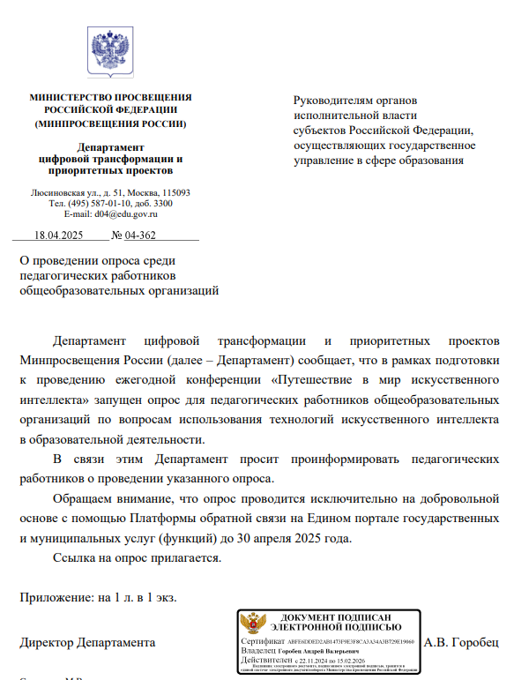
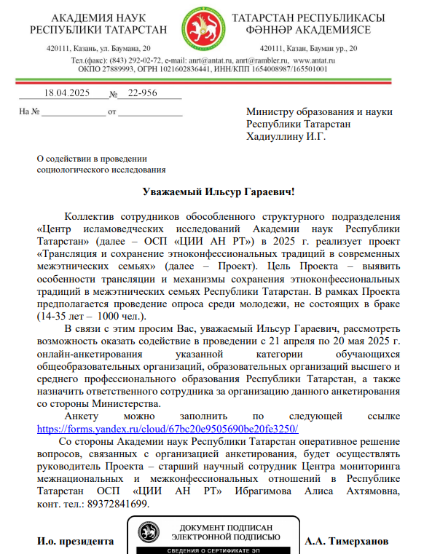
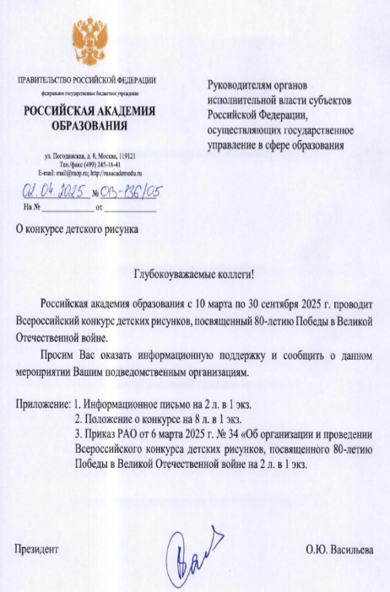
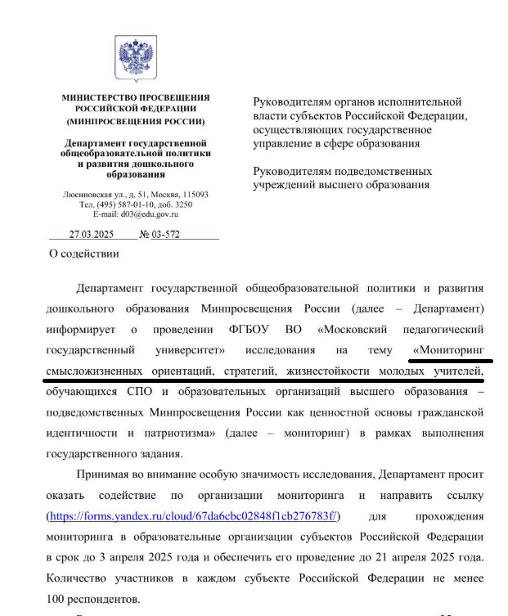
Взаимодействие с заинтересованными органами
Notes:
Письмо от Реута

Slide 12
Взаимодействие с заинтересованными органами

Slide 13
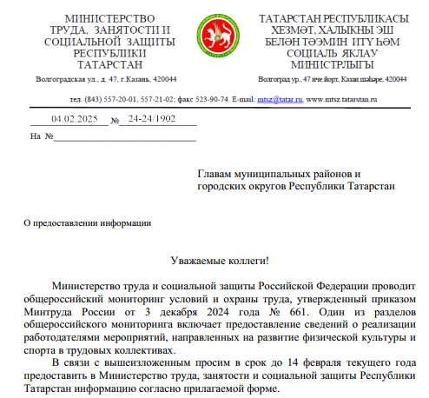
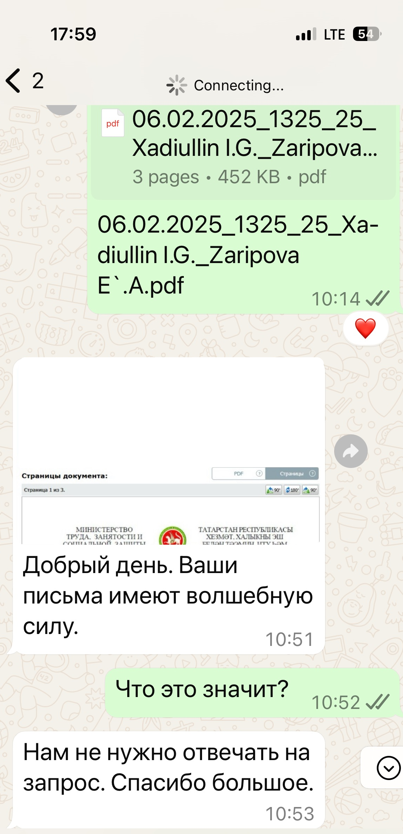
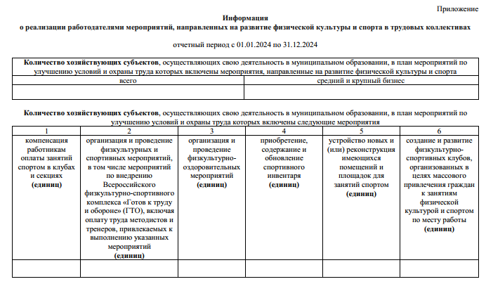
Взаимодействие с заинтересованными органами

Slide 14
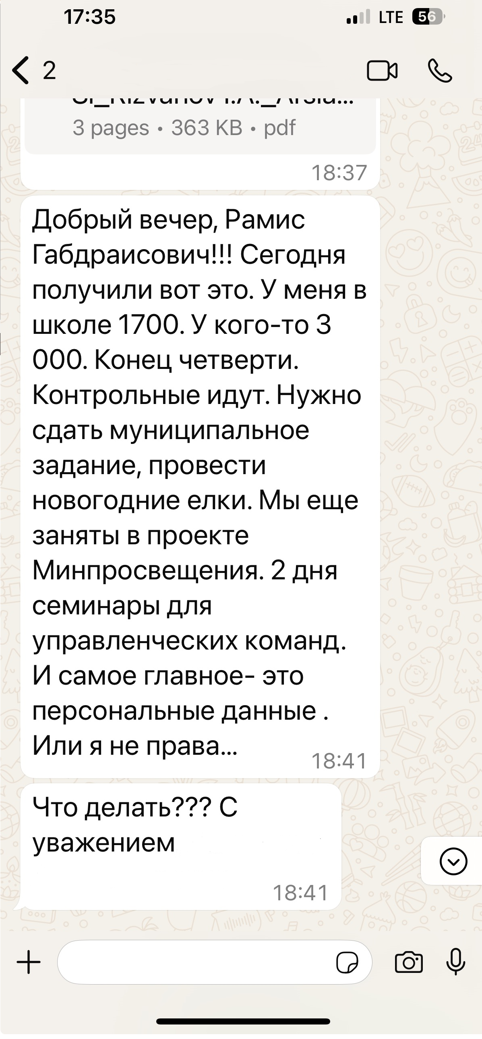
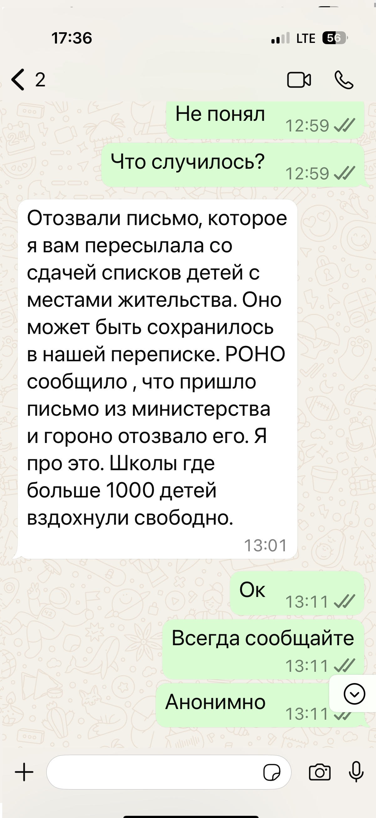
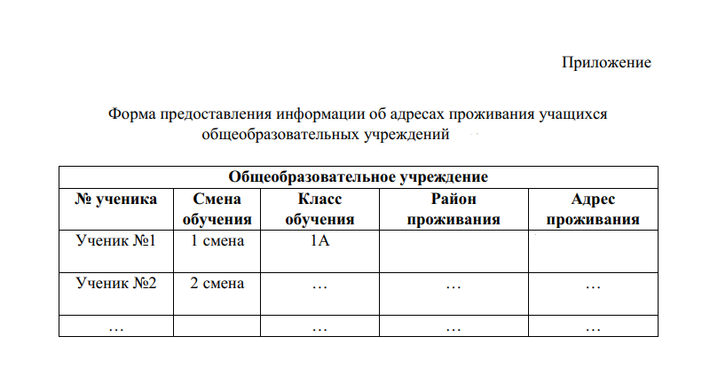
Взаимодействие с заинтересованными органами

Slide 15
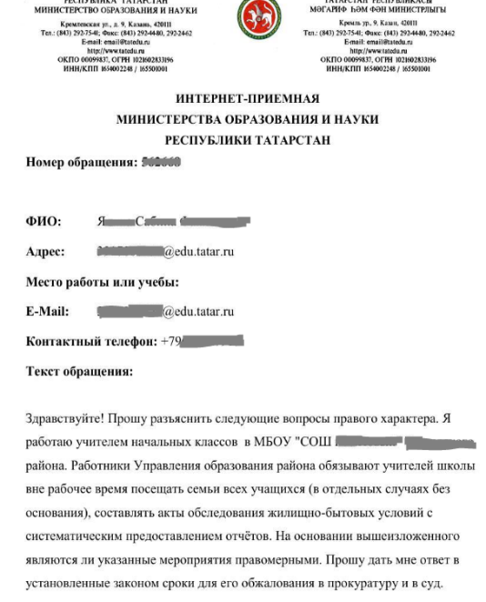
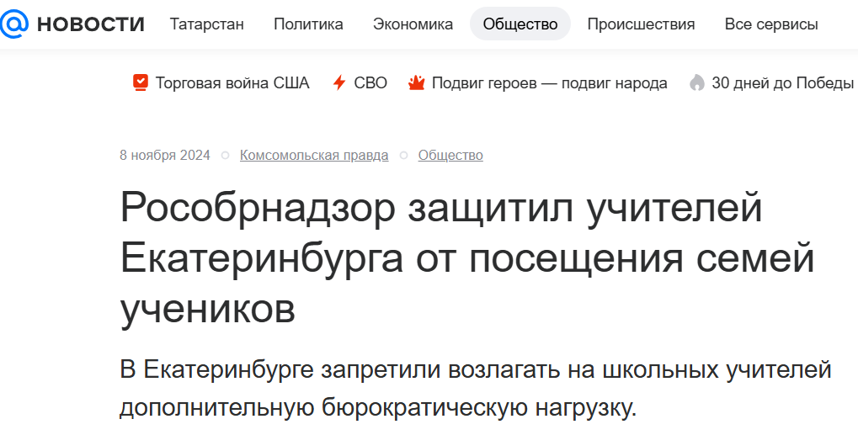
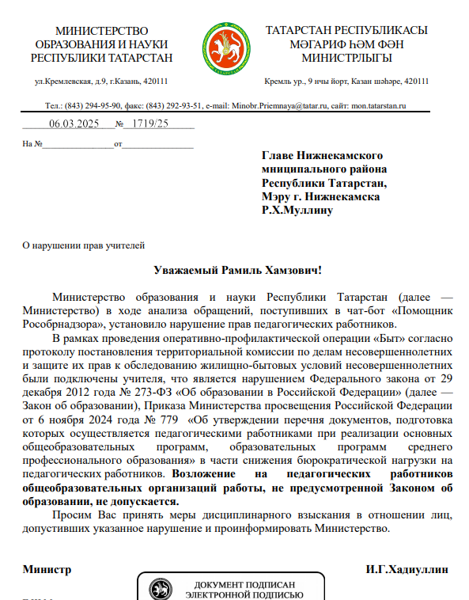
Операция «Быт»
.

Slide 16
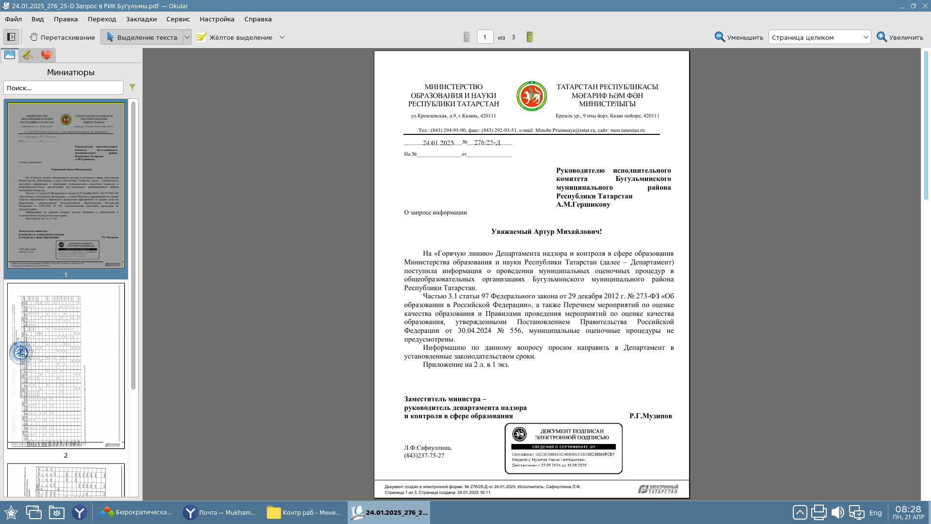
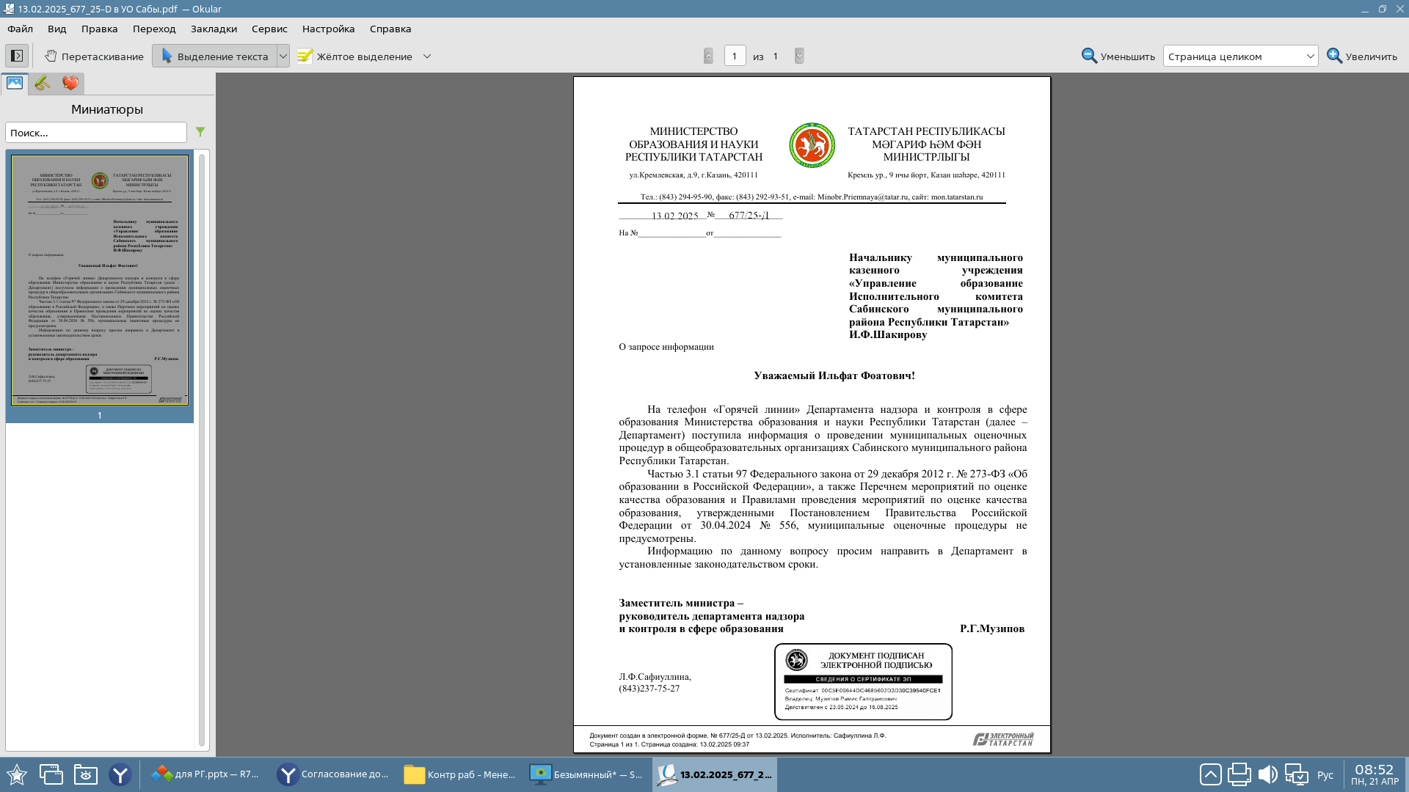
Муниципальные контрольные работы
Notes:
Сколько, какие МКР проводились?

Slide 17
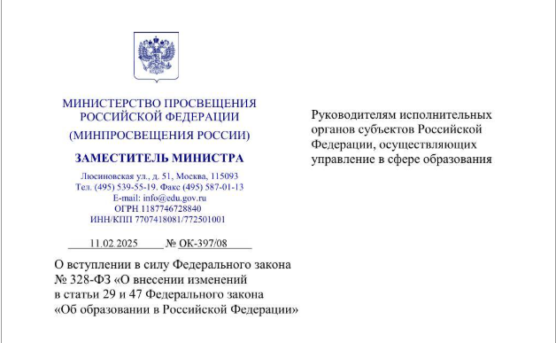
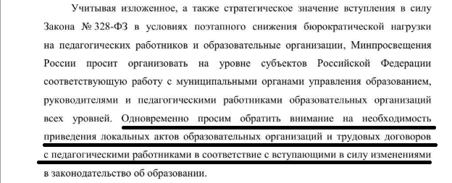
ЧРЕЗМЕРНЫЙ ФОРМАЛИЗМ …
Предложения Минобрнауки РТ:
Первое, положения законов о снижении
нагрузки имеют прямое юридическое действие;
Второе, положения законов о снижении
не требует обновлять трудовые договора и ЛНА;
Третье, это будет переложено на завучей
(75% завучей – предметники)
ВЫВОД: вместо снижения нагрузки – она возрастет!!!
Notes:
Министерство образования Республики Татарстан пока приостановило исполнение некоторых поручений Минпросвещения РФ по внесению изменений в локальные акты образовательных организаций и трудовые договоры с педагогическими работниками.
Данные мероприятия с одной стороны могут носить избыточный характер, с другой стороны могут вовсе иметь эффект противоположный целям и духу законов, направленных на снижение нагрузки учителей.
Во-первых, положения законов о снижении бюрократической нагрузки, а также принятые в их исполнение подзаконные акты имеют прямое юридическое действие, обязательны к исполнению вне зависимости от дублирования этих положений в локальных актах образовательных организаций и трудовых договорах. Воспроизведение норм закона и подзаконных актов в документах учреждения образования и индивидуальных трудовых договорах не повлечет дополнительных юридических мер или последствий по сравнению с теми, которые уже предусмотрены законодательством. При проведении проверки, рассмотрении обращений учителей, мониторинге исполнения закона о снижении нагрузки на учителей и при иной форме контроля наличие положений самих законов является достаточным, дополнительное распространение на локальные акты не требуется.
Более того, ни принятые законы о снижении нагрузки на педагогов, ни иные нормативные правовые акты не предполагают корректировки локальных актов образовательных организаций и трудовых договоров педагогов, за исключением случаев их явного противоречия.
Во-вторых, в случае поручения образовательным организациям внести дополнения в их локальные акты и изменения в трудовые договоры педагогов,— это мероприятие, в лучшем случае, будет перепоручено завучам (заместителям директоров), в худшем - переложено на плечи самих учителей. В Республике Татарстан в абсолютном большинстве случаев компетенция по разработке локальных актов и ведению кадровых документов возложена на заместителей директоров (отдельных специалистов для данных вопросов не предусмотрено). Более 75% заместителей директоров являются учителями-предметниками и ведут уроки. Таким образом, вместо снижения бумажной бюрократической нагрузки, наоборот, у учителей эта нагрузка прибавится, что негативно скажется на авторитете системы управления образованием в целом.
Но, Федеральные органы с нами не солидарны в этом вопросе.

Slide 18

Повышение квалификации педагогических работников
2023 год
2024 год
24 предложения из Минпроса РФ и подведомственных организаций
152 предложения из иных организаций
16 предложения из Минпроса РФ и подведомственных организаций
257 предложения
из иных организаций
«Перевыполнение» показателя 1 раз в три года
Notes:
Еще одно направление исследования, которое вызвало противоречие при обсуждении. Это ежегодно увеличивающееся повышение квалификаций.
Без сомнения, образование этот процесс, который нельзя останавливать, тем более самообразование по профессиональным компетенциям. Но, хочу обратить внимание на некоторые искажения, которые, как нам кажется возникли, при повышении квалификации.
Во-первых, курсов стало очень много и настораживает, что они носят обязательный характер. Каждый курс разработан и курируется авторитетным ведомством, а потом контролируется % прохождения и в некоторых ситуациях рейтингуется. Подобный управленческий механизм безусловно эффективный и мы стараемся выполнить поставленные задачи. Но, постоянное повышение квалификации вызывает замешательство у учительского сообщества, поскольку перевыполняется показатель из закона 1 раз в 3 года. Мы писали письма Вам Анзор Ахмедович, пересмотреть показатель Акк. Мониторинга, который заставляет повышать квалификация у молодых педагогов, которым по закону это не нужно и мы за счет бюджета не можем их обучить, они идут в частные организации у них покупают корочки, о которых говорил Председатель Госдумы Вячеслав Викторович.
Во-вторых, практически все курсы повышения квалификации проводятся в учебное время, что пагубно сказывается как на уроке, так и на повышении квалификации. Иногда курсы пересекаются друг с другом. Дистанционный формат, который по сути должен позволить повышать квалификацию без отрыва от работы, свою функцию не выполняет. Мы двумя руками поддерживаем законопроект об обучении педагогов в государственных организациях.

Slide 19

Перекладывание на администрацию школы – не решение
Педагогические работники – 32 097
Заместители директора – 3 400
Заместители с учебной нагрузкой – 57% (1941)
классные руководители – 67 % (24 тыс.)
Notes:
Завучи из-за нагрузки, а также по причине нераспространения на них майских указов все чаще переходят на ставки учителя.
Необходимо в перспективе также урегулировать нагрузку завучей и классных руководителей.

Slide 20
ТРУДОЗАТРАТЫ НА ТЕСТИРОВАНИЕ МИГРАНТОВ
Комиссия: 3 учителя русского языка/начальных классов с опытом 3 года;
Документы: 9 документов подготовить, из них 2 заполнить:
инструкция для члена комиссии;
карточка для члена комиссии;
карточка мигранта;
инструкция для члена комиссии № 2;
карточка для члена комиссии № 2;
карточка мигранта № 2;
критерии оценивания;
протокол оценивания;
протокол оценивания № 2.
Отчет: заполнить 37 данных на каждого ребенка (сдавшего и не сдавшего)
Приказ Минпросвещения РФ N 779
заполняется на каждого мигранта
Notes:
Самый большой дефицит по учителям русского языка, самая большая нагрузка у учителей русского языка, самая большая ответственность у учителей русского языка (ВПР, ЕГЭ, ОГЭ) + тестирование мигрантов.
ПРЕДЛОЖЕНИЯ:
Сократить отчетность;
Инициировать введение дополнительной оплаты за тестирование мигрантов, например, за счет госпошлины: когда они обращаются в МВД, за справкой в учреждение здравоохранения они уплачивают пошлину. Или тестирование взрослых мигрантов 3 тыс. рублей.

Slide 21
Предложения по совершенствованию тестирования мигрантов
1. Сократить отчетность из 37 данных
2. Ввести плату за тестирование по примеру экзамена по русскому языку для взрослых мигрантов
(3000 рублей - Постановление Правительства РФ от 04.12.2024 N 1717)
3. Плату направлять на внебюджет тестирующих школ для оплаты учителям
(по примеру ВУЗов)

